Slide 1
有效學習策略分享
林軒如
2019-05-29

Slide 2
何謂學習策略？
「學習策略」廣義界定為促進學生處理訊息及增進心智技能有益的活動和系統的計畫。
大多數的學者將「學習策略」界定為學習者用以促進知識的獲得和利用的方法。學習者因時因地因作業性質所使用的一些方法或原則，可以幫助學習者有效獲得、運作並統整訊息。

Slide 3
1. 分 鏡 表
2. 維 恩 圖
目錄
/contents
3. 曼陀羅九宮格
4. 實 作 分 享

Slide 4
PART ONE
分鏡表

Slide 5
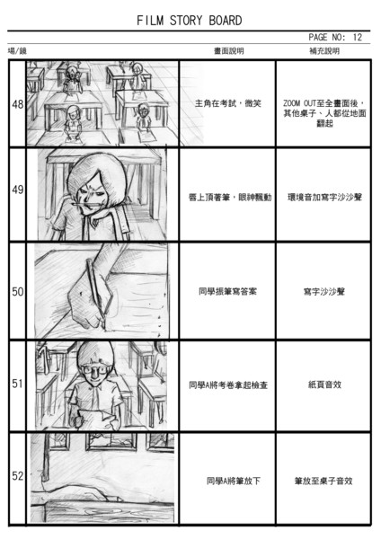
分 鏡 表
以故事圖格的方式來說明影像的構成

Slide 6
分 鏡 表 – 教學運用
練習臉表情的描寫
讀出文章中的畫面
看圖說故事(短文習寫)

Slide 7
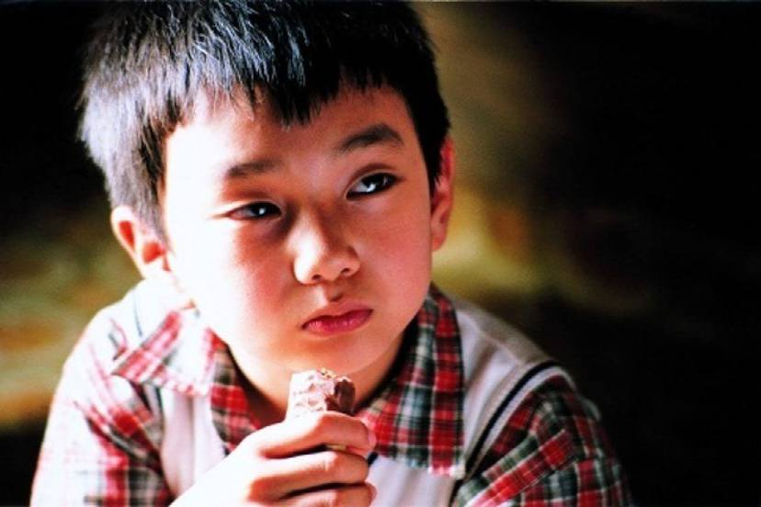

練習臉部表情的描寫
小男孩聽到這個突如其來的消息，嚇呆了！早已無法思考任何事情，就連手裡吃到一半的巧克力彷彿時間暫停一般停在那裡，久久無法動彈。
只見他面色凝重、雙眼哀戚，淚水早已在眼眶裡打轉，悲傷的心情全寫在臉上。
面色凝重
雙眼哀戚
眼泛淚光
無法思考

Slide 8
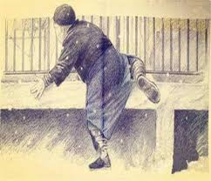
讀出文句的畫面描寫
文章敘述 | 情境示意
我看見他戴著黑布小帽，穿著黑布大馬褂，深青布棉袍，蹣跚地走到 鐵道邊，慢慢探身下去，尚不大難。可是他穿過鐵道，要爬上那邊月 台，就不容易了。他用兩手攀著上面，兩腳再向上縮；他肥胖的身子 向左微傾，顯出努力的樣子。這時我看見他的背影，我的淚很快地流 下來了。

Slide 9
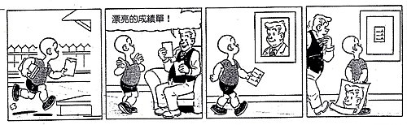
短文練習
畫面 | 形容說明 | 短文練習
透過圖片，練習寫出句子，再由句子組成短文。

Slide 10
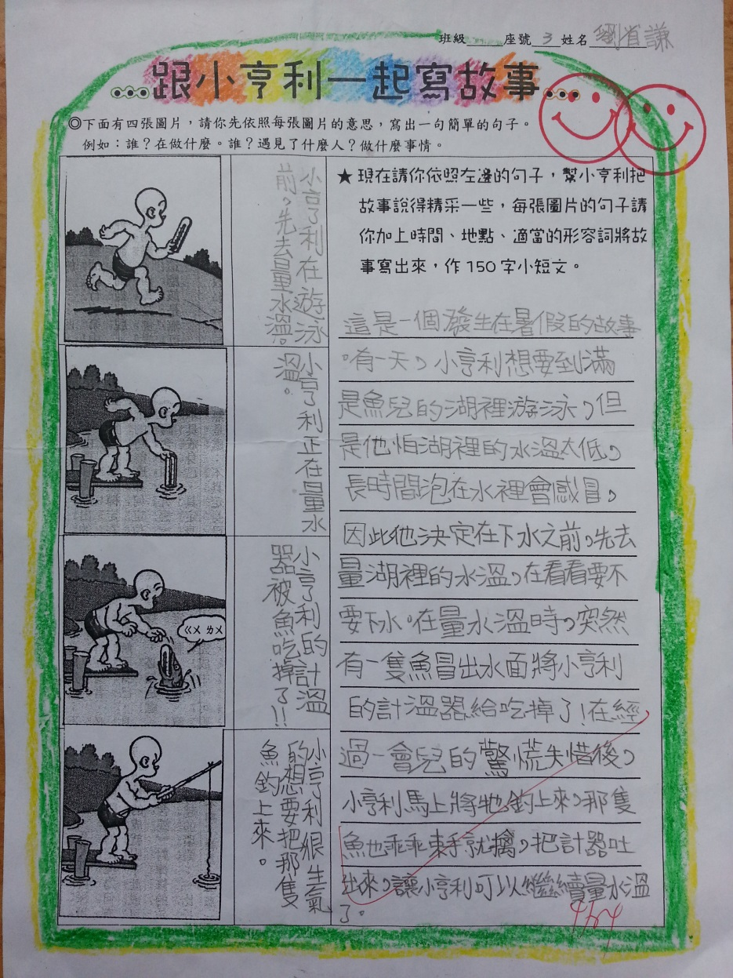
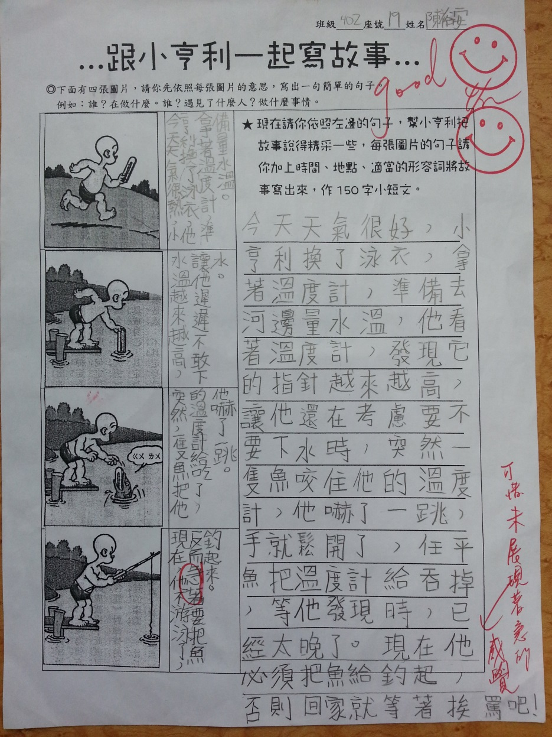

Slide 11
PART TWO
維恩圖

Slide 12
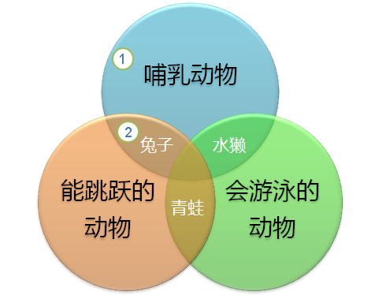
維 恩 圖
維恩圖也叫做文示圖，用來表示集合重疊區域的圖示。西元1880年由英國數學家維恩(Venn)所繪。
有多種表示方式：
A事件或概念特點
B事件或概念特點
共同特徵

Slide 13
維恩圖的教導程序與指導策略
教學生運用工具
聆聽事件
提出比較類題目
實作練習
敘述事件發生經過或是事件始末
介紹維恩圖，並帶領學生一起比較
引導學生討論兩個事件或是案例之異同
利用維恩圖學習策略進行分析、比較

Slide 14
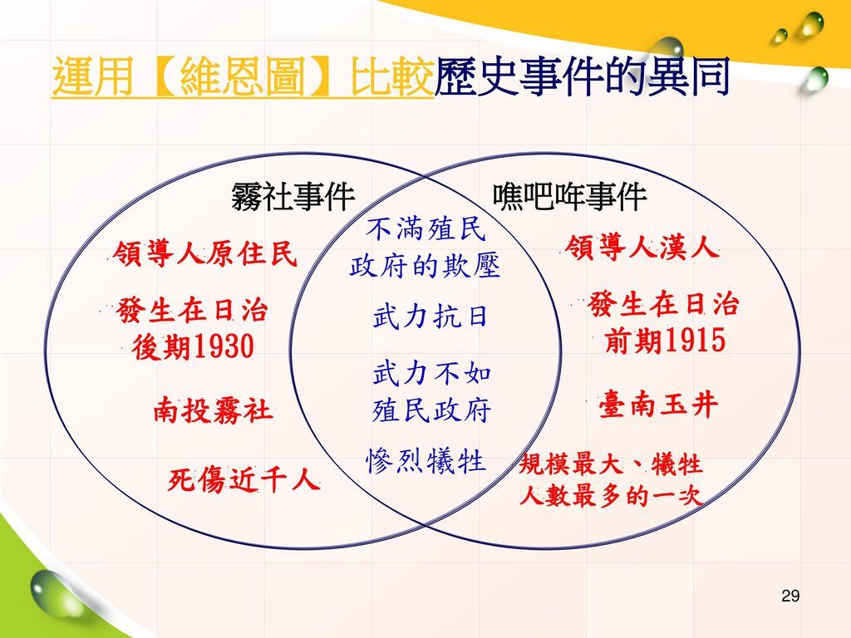
運用維恩圖比較歷史事件異同
圖片出處：https://slidesplayer.com/slide/11111531/

Slide 15

運用能力？
思考
分析
比較
歸納

Slide 16
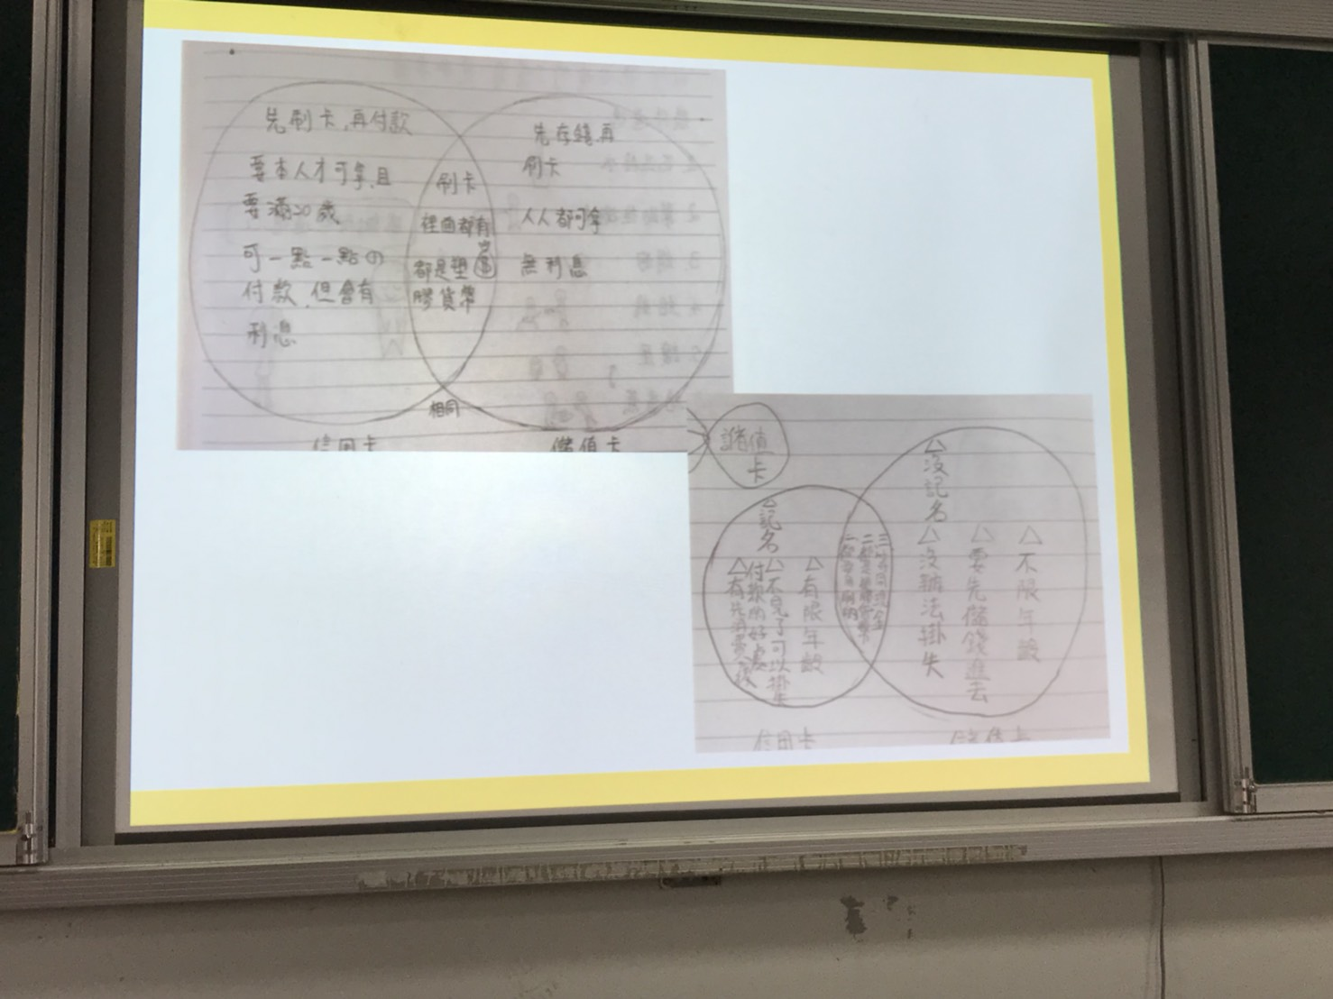
範例分享
圖片出處：東華附小上課講義

Slide 17
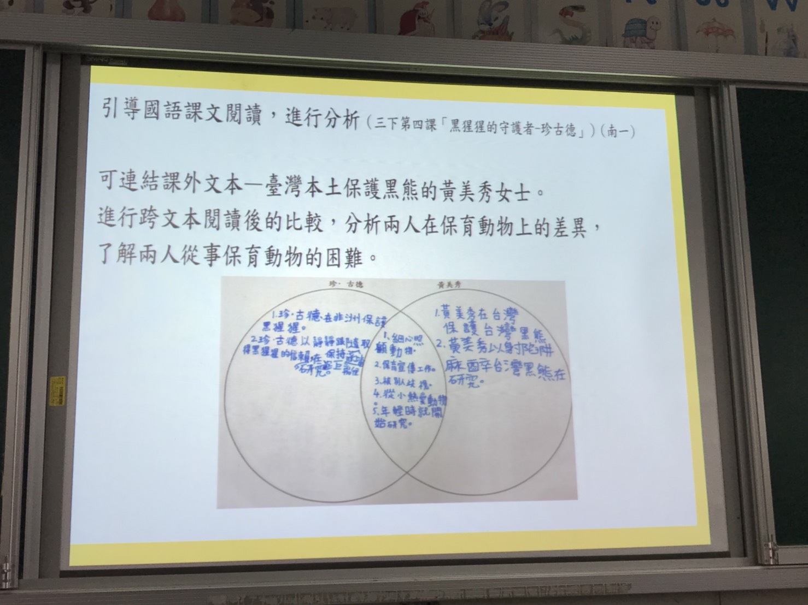
運用在國語文教學
圖片出處：東華附小上課講義

Slide 18
PART THREE
曼陀羅九宮格

Slide 19
跳脫直線思維--曼陀羅九宮格
九宮矩陣為基礎，8*8輻射發散式，快速產生八次方的想法。
利用曼陀羅思考法，跳脫平日想不出好構想的直線思考，而將思緒四面八方拓展、輕易產生成千上百的好靈感。

Slide 20
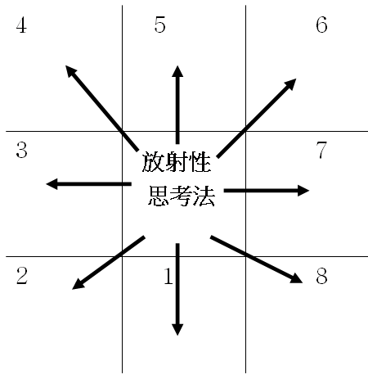
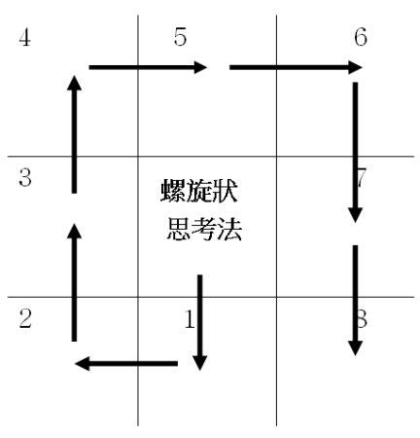
深入思考、整理思緒、啟發創意
1
2
螺旋狀思考法(邏輯)
放射型思考法(關聯)

Slide 21
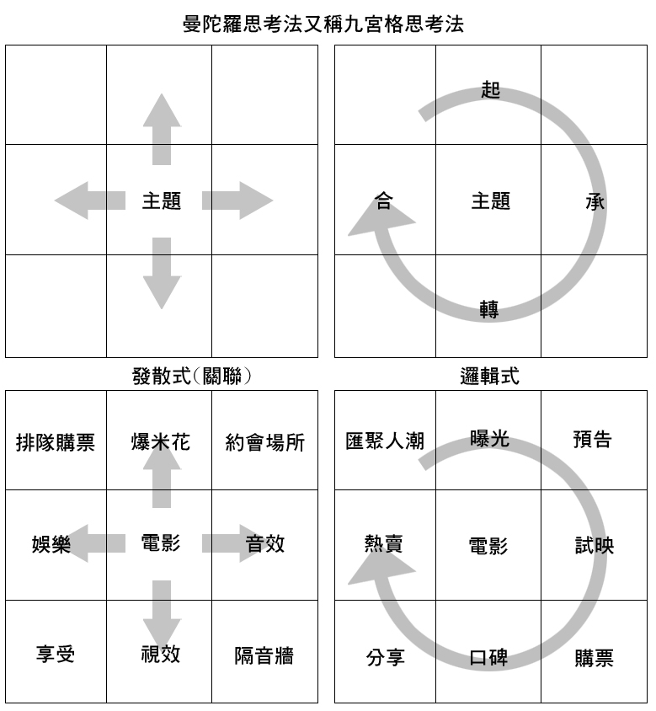
範例

Slide 22
國語領域課文分析(關聯)
故事一：紙條上的簽名 1.邱吉爾應邀演講 2.有人遞來寫了傻瓜的紙條 3.邱吉爾將羞辱他的紙條改說是 聽眾自己的簽名 4. 邱吉爾繼續演講，不受影響 | 故事二：作家的皮箱 蓋達爾是俄國兒童文學作家， 喜歡旅行 2. 有一次，從火車站出來，一 位少年認出他 3. 少年隊蓋達爾破舊皮箱提出 疑問 4. 蓋達爾巧妙回答 | 故事三：最短的演講 1.艾森豪曾任美國總統，當校長 期間，常出席各種活動。 2.演講會上，名人高團闊論，聽 眾顯露不耐煩的神情 3.艾森豪放棄原稿，說自己為 活動畫上句號 4.這次簡短的演講，令人難忘
一、文體 記敘文 | 課前預習： 名人記趣 (五年級-康軒版98上第一課) | 探究： 1.匿名者的羞辱-> 從容以對 2.書迷質問-> 風趣以對 3.聽眾期待-> 簡短演講 相同點：趣 樂趣、趣味、風趣(幽默)
大意： 說明機制的表現及影像。 以三個故事描繪出三人都能巧妙應對，展現機智、化解危機。 | 文章結構： 1. 人物介紹 2. 事件經過 3. 處理方式 | 提問：每個故事 1. 故事的主角是誰？ 2. 他們遇到怎樣麼事情？ 3. 他們如何化解這樣的場面？ 4. 他們的回答有何特別之處？

Slide 23
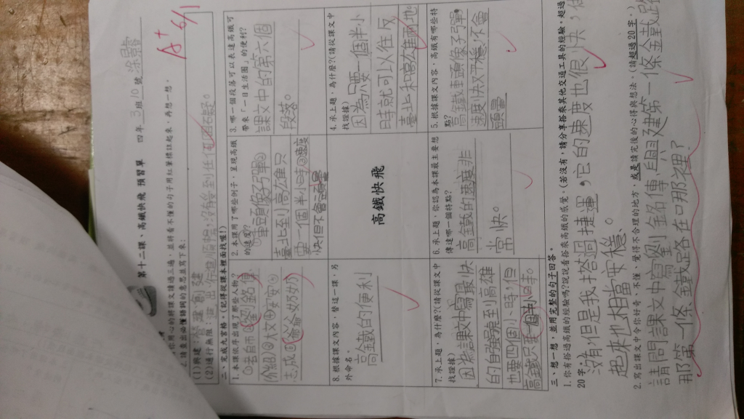
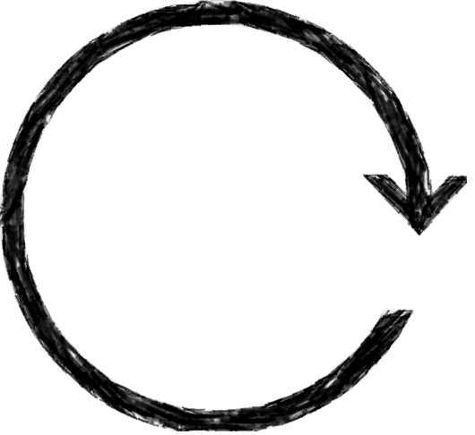
國語預習單(邏輯)
1. 本課依序出現了那些人物？ | 2. 本課用了哪些例子呈現高鐵的速度？ | 3. 哪一個段落可以表達高鐵「一日生活圈」的便利？
8. 根據課文內容，替這一課另外命名？ | 高鐵快飛 | 4. 承上題，為什麼？(請從課文中找證據)
7. 承上題，為什麼？ | 6. 承上題，你認為本課最主要想要傳達哪一特點？ | 5. 根據課文內容，高鐵有哪些特點？
圖片出處：網路，台中立人國小403
http://web.lres.tc.edu.tw/curriculum/learning/Details.aspx?Parser=99,11,645,,,,3628,,,,,,,,,22

Slide 24
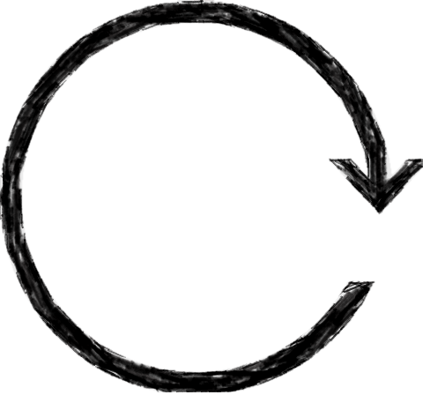
融入PIRLS閱讀理解策略
1.第一層次 (直接提取) | 2.第一層次 (直接提取) | 3.第一層次 (直接提取)
8.第四層次 (比較評估) | 課文或閱讀測驗 | 4.第一層次 (直接提取)
7.第三層次 (詮釋整合) | 6.第二層次 (推論訊息) | 5.第二層次 (推論訊息)
1. 直接提取
從文章中直接找出答案
2. 推論訊息
需連結文本上下內容，推斷出答案
3. 詮釋整合
運用自己的知識或經驗，整合文章內容推斷出答案
4. 比較評估
運用自身經驗去理解，比較或批判文章旨意

Slide 25
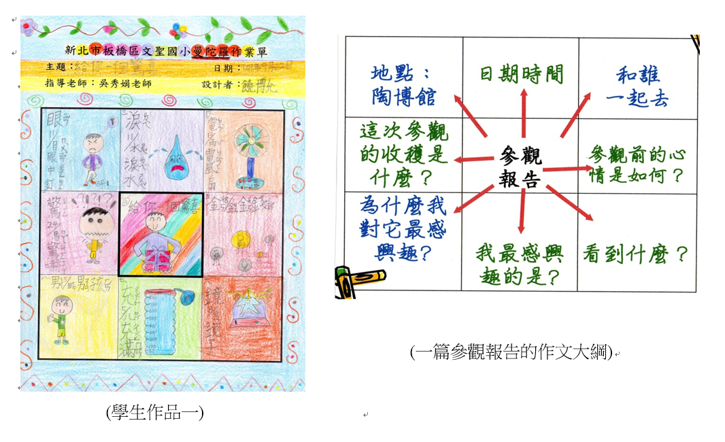
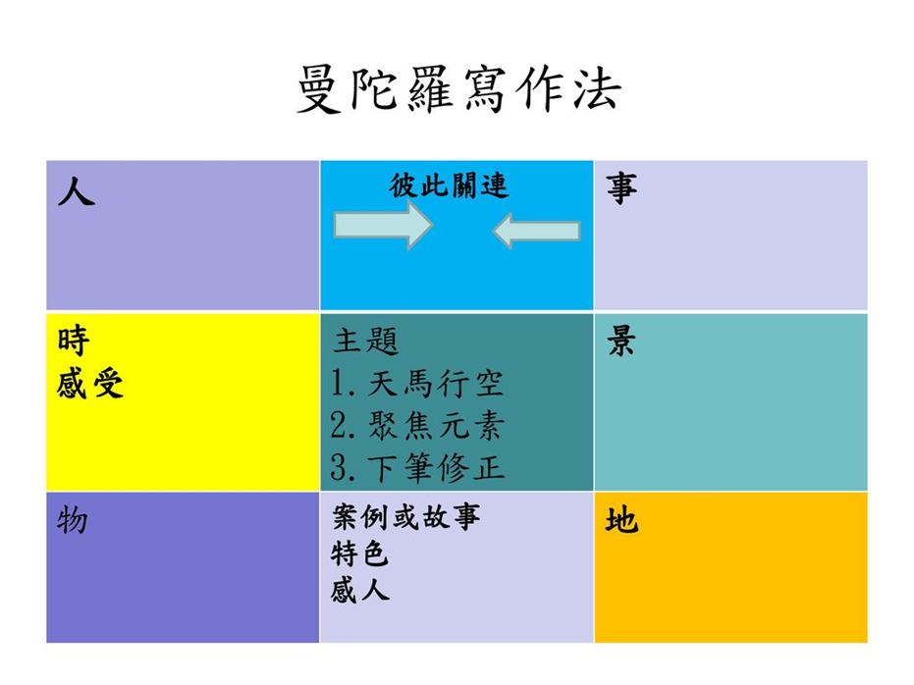
運用在寫作上
關 聯 性
邏 輯 式
圖片出處：https://epaper.ntpc.edu.tw/index/EpaSubShow.aspx?CDE=EPS20171019105017U03&e=EPA2016120911525920W

Slide 26
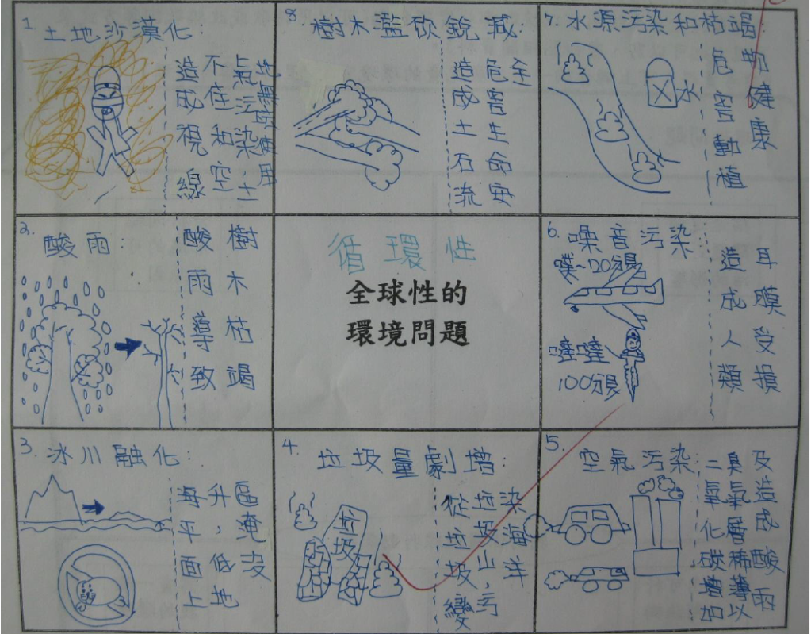
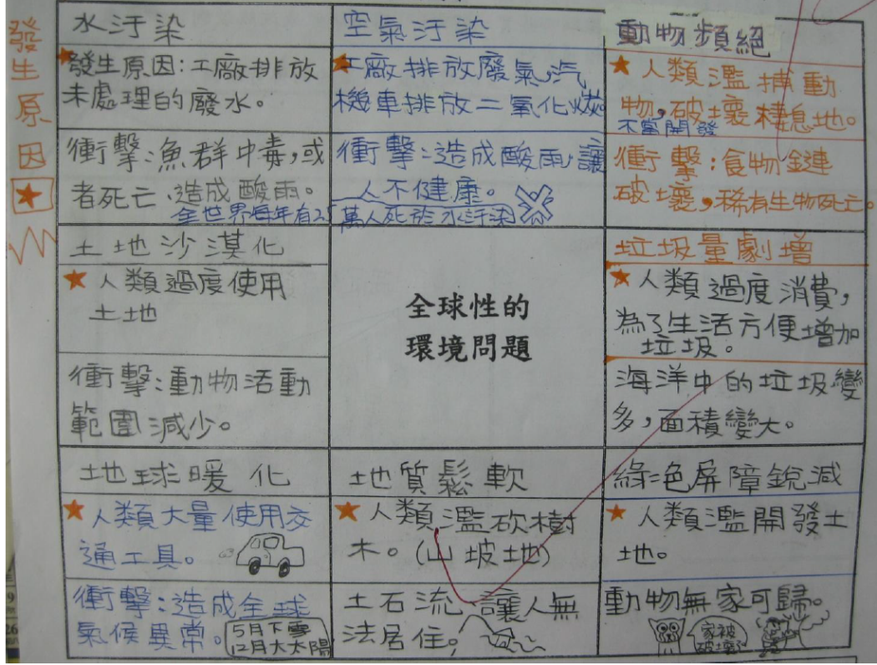


運用在環境議題上
圖片出處：東華附小

Slide 27
PART FORE
實作分享

Slide 28
5-1 早期的運輸(課本大綱)
早期的運輸
陸上
肩挑
牛車
水上
人力
風力
人力
抬轎
背負
獸力
小船
竹筏
帆船
演變
三輪車
臺車
板車
樹狀圖

Slide 29
維恩圖練習-老師原本預期答案
動力來源：使用獸力
境影響
二、容易受到自然環
用人力
一、動力來源：都使
動力來源：使用風力
陸上運輸
水上運輸

Slide 30
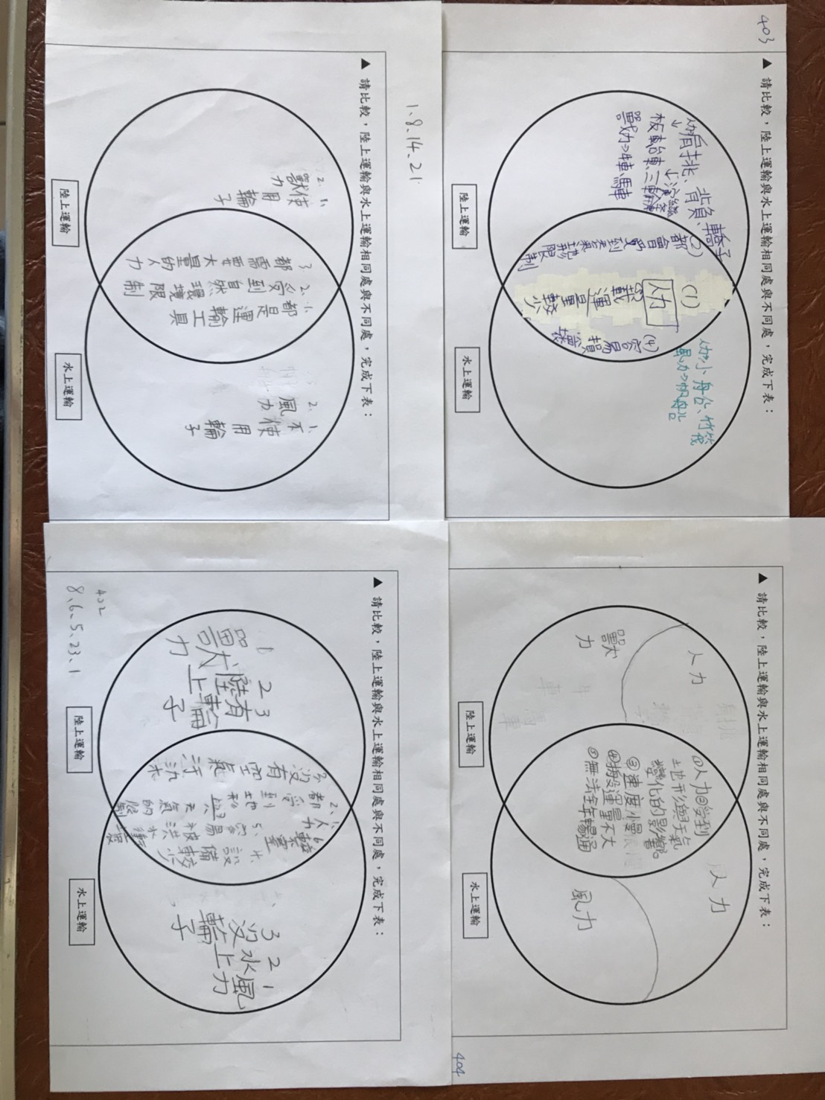
維恩圖練習-歸納早期運輸的異同

Slide 31
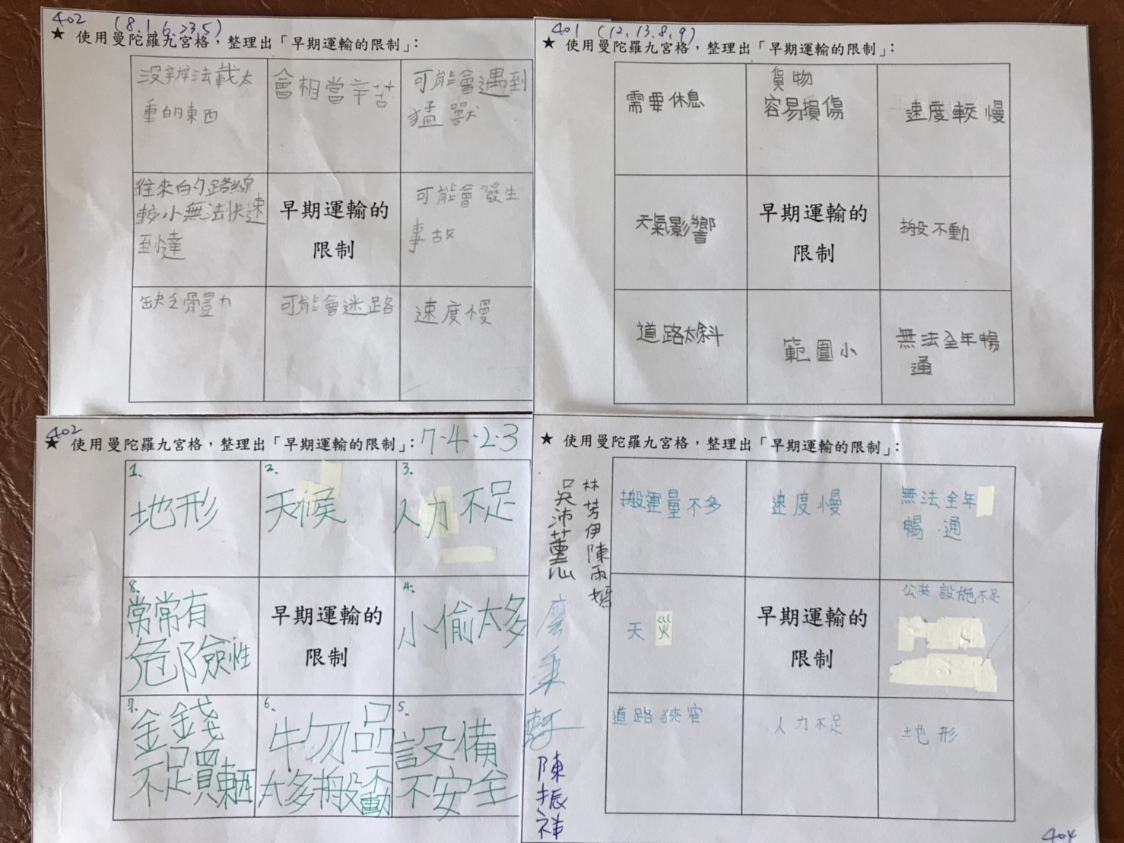
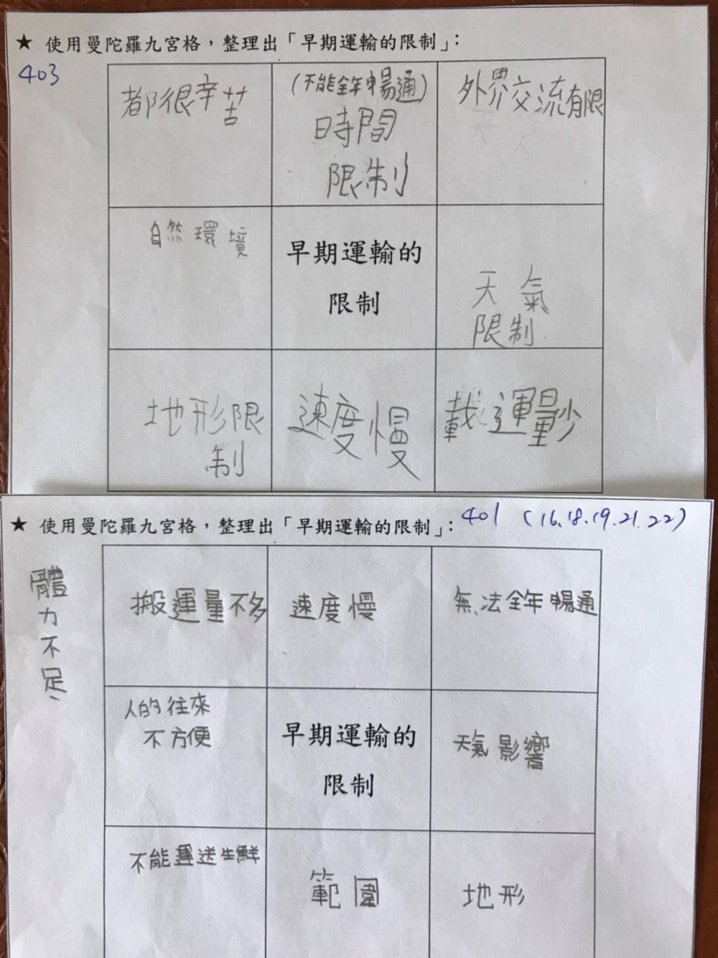
利用曼陀羅九宮格討論早期運輸的限制

Slide 32
THE END
感謝聆聽

